Slide 2
TIẾT 1

Slide 5
Cách viết nào sau đây là đúng $\sqrt{2}∈ℚ$; $π∈𝕀$; 15 $∈$ $ℝ$?
Viết số đối của các số 5,08(299); $−\sqrt{5}$
-5,08(299)
$$\sqrt{5}$$

Slide 6
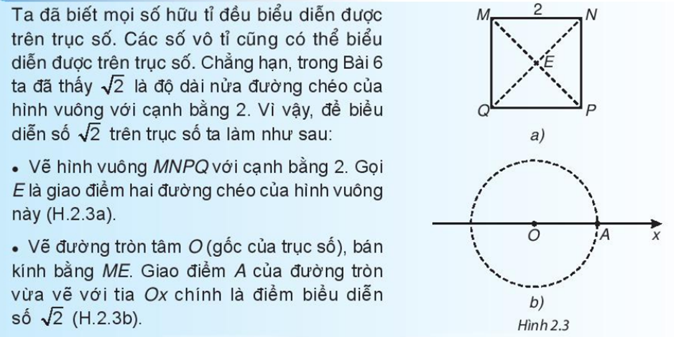

Slide 7
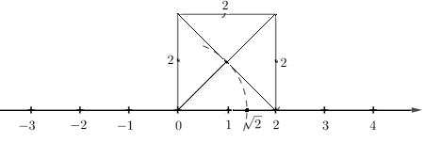
Thảo luận: Em hãy biểu diễn $\sqrt{2}$ trên trục số?
Dựng hình vuông cạnh 2 đơn vị độ dài như bài 6 trên trục số

Slide 8
+ Điểm N biểu diễn $−\sqrt{2}$
+ Điểm biểu diễn hai số đối nhau cách đều gốc O

Slide 9
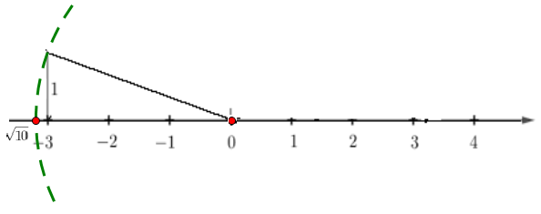

Slide 10
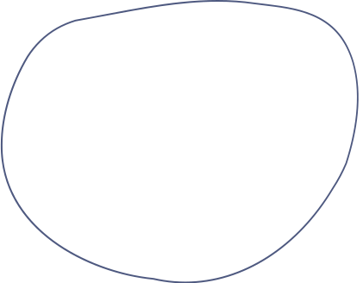
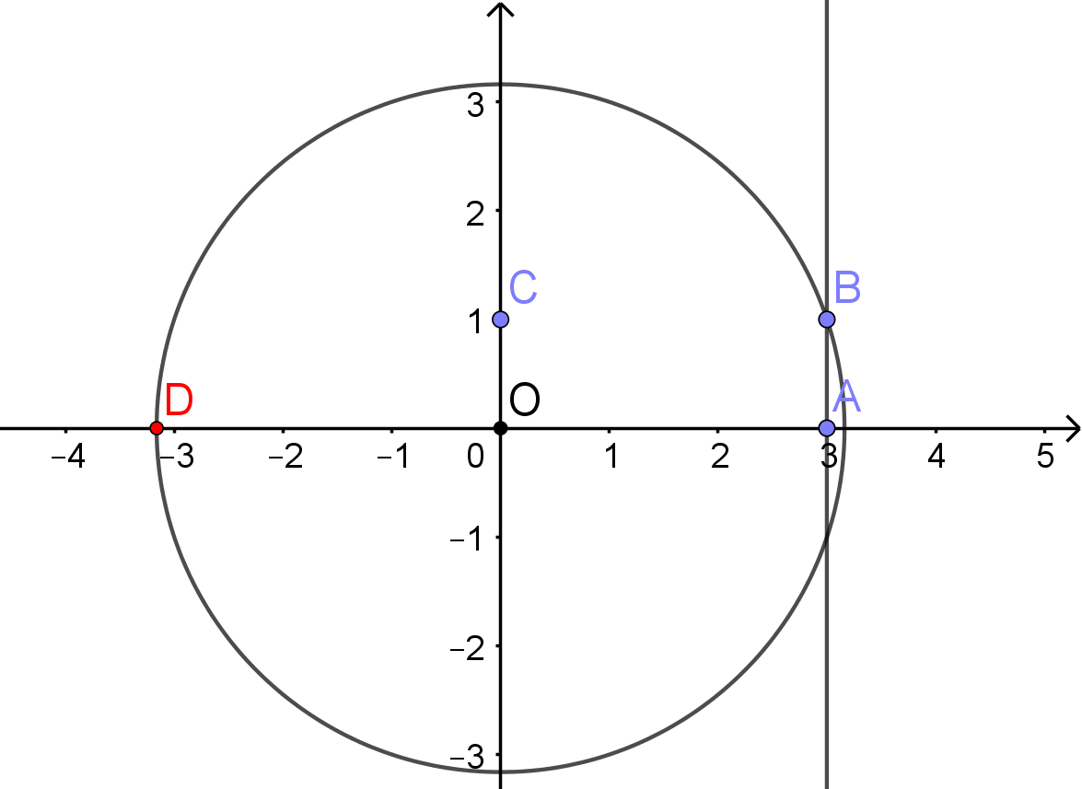
Cách vẽ
Trên tia số Ox, vẽ điểm A biểu diễn số 3.
Vẽ đường thẳng vuông góc với Ox tại A.
Trên đường thẳng này lấy điểm B sao cho AB = 1. Vẽ hình chữ nhật OABC rồi vẽ đường tròn tâm O, bán kính OB. Giao điểm của đường tròn với tia đối của tia Ox (điểm D) là điểm biểu diễn số -$\sqrt{10}$.

Slide 11
Nhắc lại
Số hữu tỉ và số vô tỉ được gọi chung là số thực.
Tập hợp các số thực được kí hiệu là $ℝ$.

Slide 12
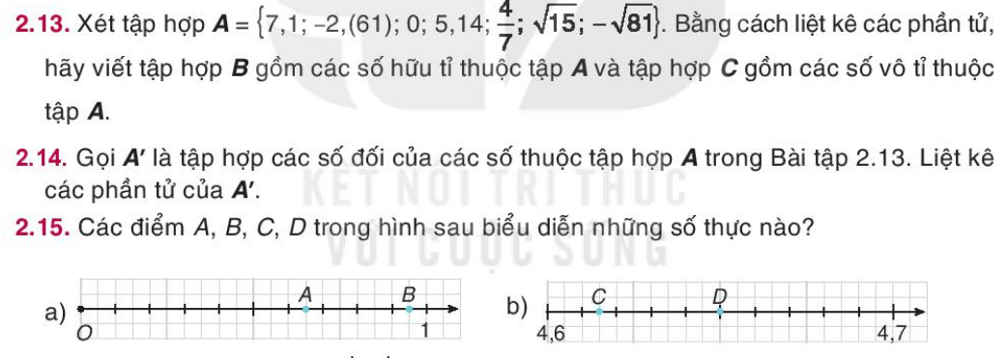

Slide 13
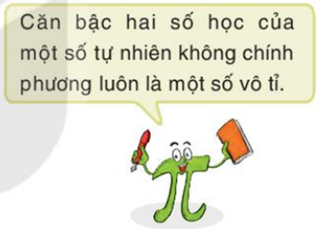
Bài 2.13 (SGK - tr36)
Xét tập hợp A = {7,1; -2,(61); 0; 5,14; $\frac{4}{7}$; $\sqrt{15}$ ; -$\sqrt{81}$ }. Bằng cách liệt kê các phần tử, hãy viết tập hợp B gồm các số hữu tỉ thuộc tập A và tập hợp C gồm các số vô tỉ thuộc tập A.
Giải

Slide 14
Bài 2.14 (SGK - tr36)
Gọi A’ là tập hợp các số đối của các số thuộc tập hợp A trong bài 2.13. Liệt kê các phần tử của A’.
Giải
A’ = {-7,1; 2,(61); 0; -5,14; - $\frac{4}{7}$; $− \sqrt{15}$; $\sqrt{81}\}$

Slide 15
Bài 2.15 (SGK - tr36)
Các điểm A, B, C, D trong hình sau biểu diễn những số thực nào?
0,65
0,95
4,615
4,65

